Slide 1
PRINCIPIILE
DINAMICII
Autor:
Prof. Barbu MIHAELA FLORICA
Liceul Tehnologic „Gheorghe Ionescu-Sisești” – Valea Călugărească

Slide 2

CUPRINS
Principiul inerției
Sistemele de referință inerțiale
Impulsul mecanic
Principiul fundamental al dinamicii
Principiul acțiunii și reacțiunii
Principiul suprapunerii forțelor
Forța de inerție
Bibliografia
Prof. Barbu MIHAELA FLORICA Liceul Tehnologic „Gheorghe Ionescu-Sisești” – Valea Călugărească

Slide 3
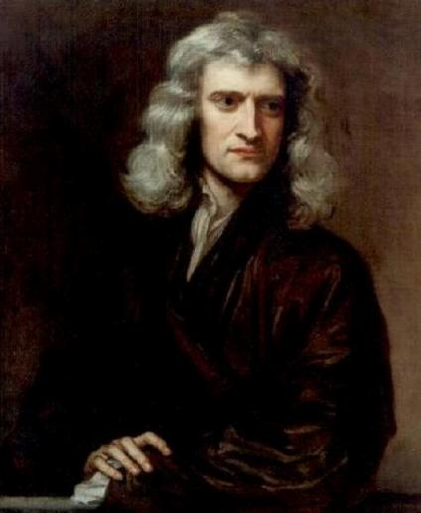
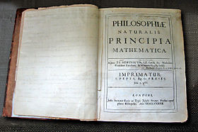
Isaac Newton (1642 - 1727) a enunțat cele trei legi ale dinamicii în lucrarea Philosophiae naturalis principia mathematica (Principiile matematice ale filozofiei) în 1697. Este considerat „părintele dinamicii”.
Prof. Barbu MIHAELA FLORICA Liceul Tehnologic „Gheorghe Ionescu-Sisești” – Valea Călugărească

Slide 4
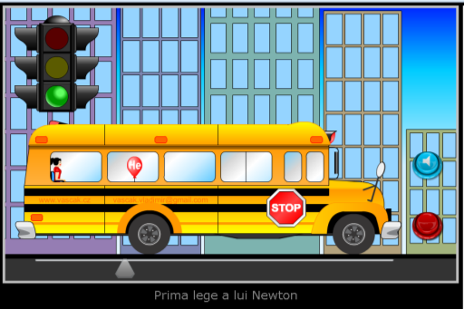
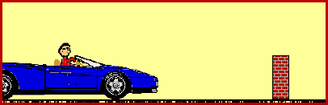

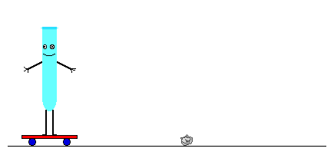
Principiul inerției (primul principiu al dinamicii)
Orice corp tinde să-și păstreze starea de mișcare rectilinie uniformă sau de repaus relativ atât timp cât asupra lui nu intervine nicio acțiune din exterior (cât nu acționează alte corpuri care să-i modifice starea mecanică).
http://www.vascak.cz/data/android/physicsatschool/template.php?f=mech_newton1&l=ro
Prof. Barbu MIHAELA FLORICA Liceul Tehnologic „Gheorghe Ionescu-Sisești” – Valea Călugărească

Slide 5
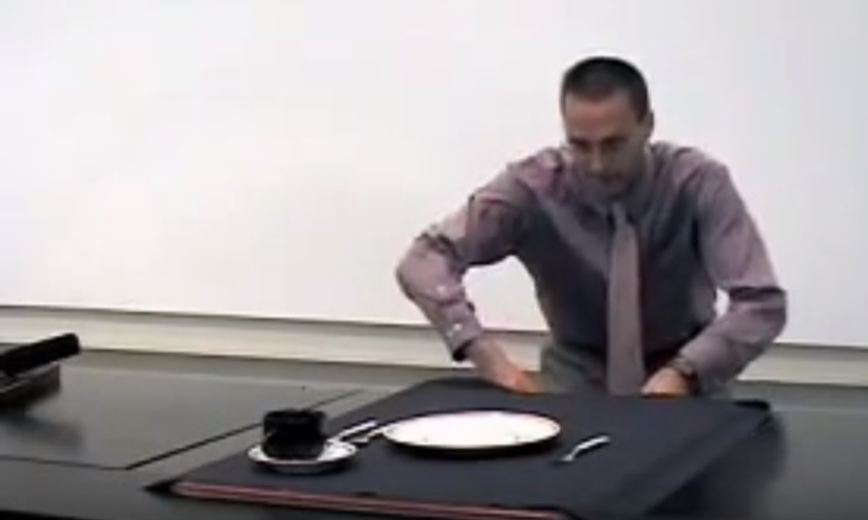
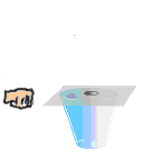
https://www.youtube.com/watch?v=iiUzRKW_4lw
http://physiquecollege.free.fr/physique_chimie_college_lycee/lycee/premiere_1S/premiere_1_loi_newton_principe_inertie.htm
Prof. Barbu MIHAELA FLORICA Liceul Tehnologic „Gheorghe Ionescu-Sisești” – Valea Călugărească

Slide 6
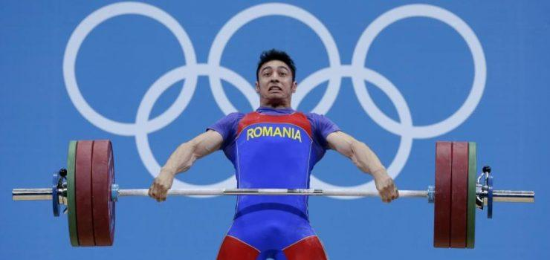
Proprietatea unui corp de a-și menține starea de mișcare rectilinie uniformă sau de repaus se numește inerție. Un corp izolat își păstrează starea de mișcare rectilinie sau de repaus în virtutea inerției.
Masa este o măsură a inerției unui corp. În această calitate se numește masă inerțială. Cu cât masa este mai mare, deci cu cât corpul are inerție mai mare, cu atât este mai greu de modificat starea mecanică a corpului.
Dumitru Captari, Campionatele Europene de haltere de la Split (Croația), 2017
Conform principiului inerţiei, mişcarea rectilinie uniformă se autoîntreţine.
Prof. Barbu MIHAELA FLORICA Liceul Tehnologic „Gheorghe Ionescu-Sisești” – Valea Călugărească

Slide 7
Sistemele de referință inerțiale
Sistemul de referință inerțial (SRI) este sistemul de referință în care este valabil principiul inerției.
În mecanica clasică se consideră că Pământul este un sistem de referință inerțial. În realitate, sistemele de referință legate de Pământ sunt sisteme de referință neinerțiale (SRN) întrucât Pământul are atât o mișcare de rotație în jurul axei proprii, cât și o mișcare de revoluție în jurul Soarelui.
Toate sistemele de referință inerțiale se mișcă rectiliniu și uniform unele față de celelalte.
apă
apă
v = const.
a
SRI
SRN
SRI
SRI
Prof. Barbu MIHAELA FLORICA Liceul Tehnologic „Gheorghe Ionescu-Sisești” – Valea Călugărească

Slide 8
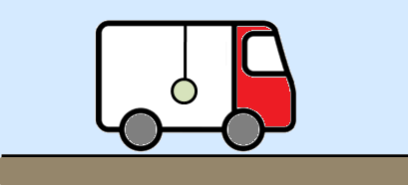
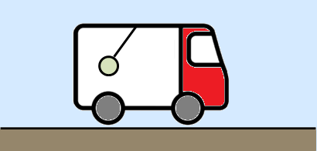
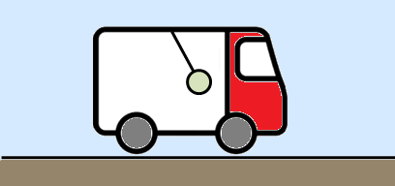
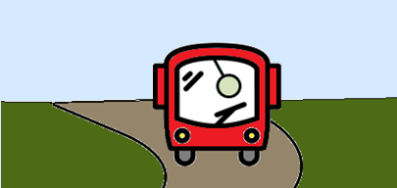
1
2
a = 0
v = 0
a = 0
v = ct.
3
4
v
v
a
a
Pentru corpul suspendat de un fir prins de tavanul mașinii, mașina este:
– SRI în cazurile 1 (mașina în repaus) și 2 (mașina în mișcare rectilinie uniformă);
– SRN în cazurile 3 și 4 (mașina în mișcare rectilinie accelerată, respectiv frânată) și 5 (mașina ia o curbă).
5
a_{cp}
Prof. Barbu MIHAELA FLORICA Liceul Tehnologic „Gheorghe Ionescu-Sisești” – Valea Călugărească

Slide 9
Impulsul mecanic
Impulsul mecanic al unui punct material reprezintă produsul dintre masa corpului și viteza sa: p = mv
[p] = [m]‧[v] = kg‧m/s = N‧s
Impulsul mecanic este un vector tangent la traiectorie pentru că are aceeași orientare ca și vectorul viteză.
P(t)
p
v
Prof. Barbu MIHAELA FLORICA Liceul Tehnologic „Gheorghe Ionescu-Sisești” – Valea Călugărească

Slide 10
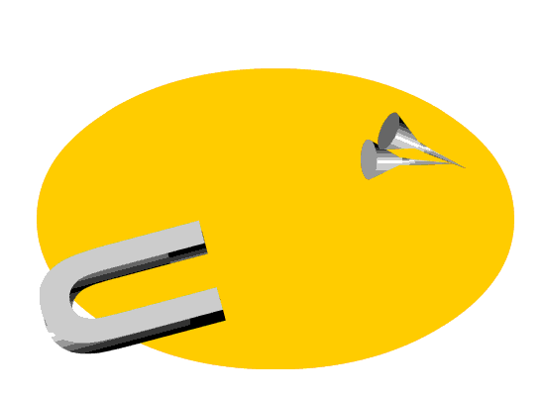
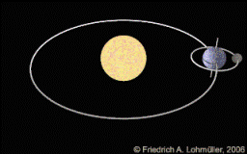

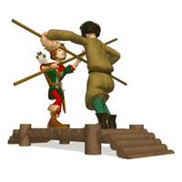
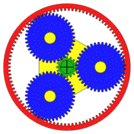



Principiul fundamental al dinamicii
Două sau mai multe corpuri pot interacționa între ele. Interacțiunile se pot manifesta:
- de la distanță (se manifestă prin intermediul unui câmp);
- prin contact direct.
Prof. Barbu MIHAELA FLORICA Liceul Tehnologic „Gheorghe Ionescu-Sisești” – Valea Călugărească

Slide 11
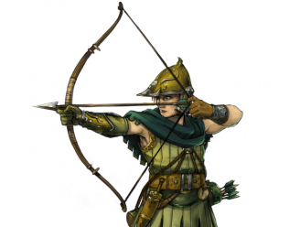
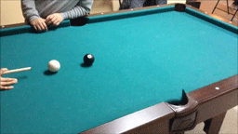
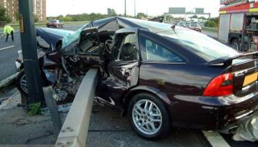
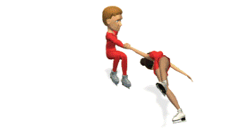
Vectorul forță reprezintă o măsură a interacțiunii corpurilor. Prin intermediul forțelor se transmite mișcarea mecanică.
Efectele forțelor
Efecte statice
(deformările corpurilor)
Efecte dinamice
(modificarea vitezelor corpurilor = imprimarea unei accelerații)
Prof. Barbu MIHAELA FLORICA Liceul Tehnologic „Gheorghe Ionescu-Sisești” – Valea Călugărească

Slide 12
Principiul fundamental al dinamicii (principiul a II-lea al dinamicii) se referă la efectele dinamice ale forțelor.
Studiul principiului al II-lea se face cu dispozitiv format dintr-un cărucior de masă m ce se poate deplasa pe un plan orizontal neted (placă de sticlă). Căruciorul este legat de un fir subțire și inextensibil, care este trecut peste un scripete fixat la capătul planului orizontal (ca în figura de mai jos). De capătul firului se suspendă masele marcate M. Cu ajutorul unui cronometru electronic se înregistrează timpul t în care corpul parcurge o anumită distanță x dacă pornește din repaus. Forța ce produce mișcarea corpului m este F = G = Mg .
cronometru electronic
m
0000,00
x
Nr. crt. | m (kg) | M (kg) | F = Mg (N) | x (mm) | t (s) | a = 2x/t² (m/s²) | ma (N)
M
G
http://www.walter-fendt.de/ph14ro/n2law_ro.htm
Prof. Barbu MIHAELA FLORICA Liceul Tehnologic „Gheorghe Ionescu-Sisești” – Valea Călugărească

Slide 13
Se constată experimental că forța aplicată corpului m este F = ma.
a
a
a
m
F
m
F
m
F
2a
2F
a/2
a
2F
m
2m
F
2m
Accelerația imprimată unui corp de către o forță are direcția și sensul forței aplicate, fiind direct proporțională cu forța și invers proporțională cu masa corpului: a ~ F/m .
Forța aplicată unui corp este egală cu produsul dintre masa corpului și accelerația imprimată corpului de către forță.
F = ma
Unitatea de măsură pentru forță este Newtonul:
[F] = [m]‧[a] = kg‧m/s² = N
Se observă că primul principiu este un caz particular pentru al II-lea principiu: dacă nu există nicio acțiune din exterior F = 0 => a = 0 (repaus sau mișcare rectilinie uniformă).
Prof. Barbu MIHAELA FLORICA Liceul Tehnologic „Gheorghe Ionescu-Sisești” – Valea Călugărească

Slide 14



Dacă forța nu este constantă, se lucrează cu forța medie F_{m} pentru o durată Δt și cu forța instantanee F la un moment dat t.
(formula generală a principiului al II-lea al dinamicii)
=>
Forța aplicată unui corp este egală cu raportul dintre variația impulsului mecanic al corpului și intervalul de timp în care s-a produs această variație.
Principiul al II-lea al dinamicii este o definiție dinamică a forței.
Formula F = ma nu dezvăluie natura forței, ci doar efectul dinamic produs de forță la un moment dat. Pentru a cunoaște mișcarea rezultată, trebuie găsită și o lege specifică forței, ca de exemplu legea lui Hooke, legea atracției gravitaționale sau legea lui Coulomb.
Obs. 1
Prof. Barbu MIHAELA FLORICA Liceul Tehnologic „Gheorghe Ionescu-Sisești” – Valea Călugărească

Slide 15


În formula F = ma, masa m este masă inerțială.
Formula greutății unui corp în câmpul gravitațional este G = mg, unde m este masă gravitațională (gravifică).
În mecanica clasică cele două tipuri de mase coincid.
Obs. 2
Variația vitezei are aceeași orientare ca și forța aplicată.
Obs. 3
=>
v₁
A(t₁)
B(t₂)
F_{m}
Δv
v₂
v₂
acțiunea unui magnet asupra unei bile de oțel
Prof. Barbu MIHAELA FLORICA Liceul Tehnologic „Gheorghe Ionescu-Sisești” – Valea Călugărească

Slide 16
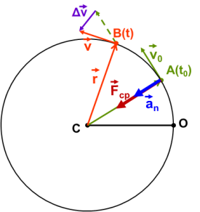

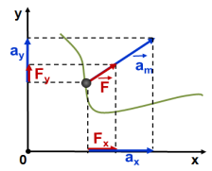
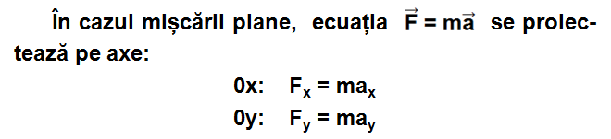
Principiul al II-lea al dinamicii este o ecuație vectorială.
Obs. 4
În cazul mișcării circulare uniforme, valoarea vitezei este constantă: v = v₀ => în cazul aplicării algebrice ar rezulta: Δv = 0 => a = 0 => F = 0 (concluzie falsă). În realitatea, apare o variație a vitezei din cauza variației orientării vitezei =>
Ca excepție, în cazul mișcării rectilinii, se poate alege traiectoria ca axă a mișcării și se poate renunța la scrierea vectorială: F = ma.
Prof. Barbu MIHAELA FLORICA Liceul Tehnologic „Gheorghe Ionescu-Sisești” – Valea Călugărească

Slide 17
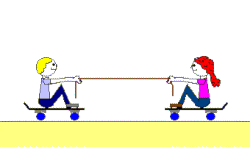
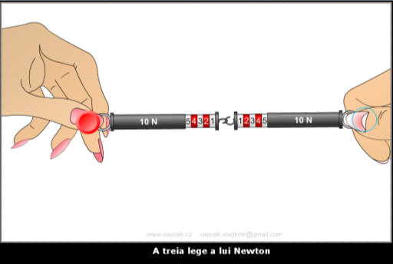
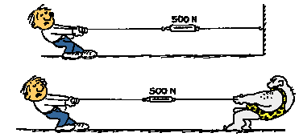
Principiul acțiunii și reacțiunii
Dacă un corp acționează asupra unui al doilea corp cu o forță numită acțiune, atunci și cel de-al doilea corp acționează asupra primului corp cu o forță numită reacțiune, egală ca în modul cu acțiunea și de sens opus.
http://www.vascak.cz/data/android/physicsatschool/template.php?f=mech_newton3&l=ro
Prof. Barbu MIHAELA FLORICA Liceul Tehnologic „Gheorghe Ionescu-Sisești” – Valea Călugărească

Slide 18
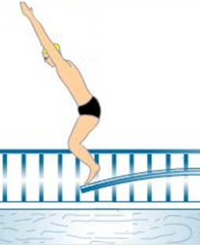
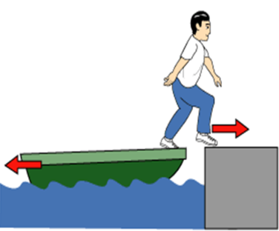
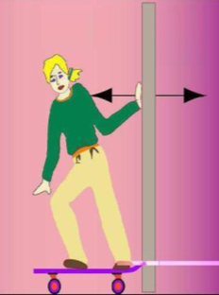
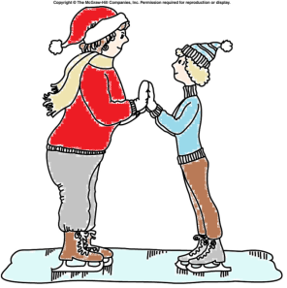
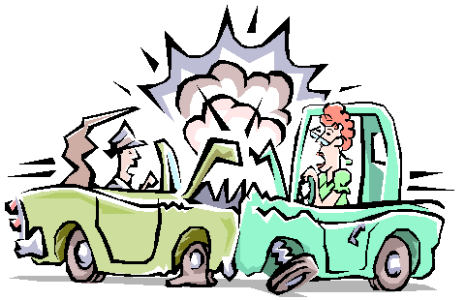
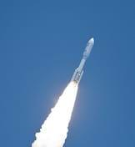
reacțiune
acțiune
reacțiune
acțiune
reacțiune
acțiune
reacțiune
acțiune
acțiune
reacțiune
Prof. Barbu MIHAELA FLORICA Liceul Tehnologic „Gheorghe Ionescu-Sisești” – Valea Călugărească

Slide 19

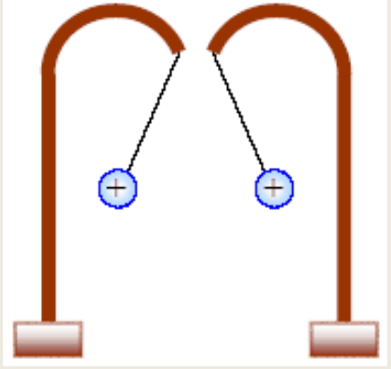
corp
G acțiunea
F
F’
acțiunea
reacțiunea
G’ reacțiunea
F’
F
reacțiunea
acțiunea
Din cauza inerției mici, corpul se mișcă spre Pământ
Acțiunea și reacțiunea sunt vectori opuși: F = – F’
Acțiunea și recțiunea se aplică pe corpuri diferite, dar pe aceeași linie, linia ce unește cele două corpuri.
Obs.
Prof. Barbu MIHAELA FLORICA Liceul Tehnologic „Gheorghe Ionescu-Sisești” – Valea Călugărească

Slide 20
Interacțiunile dintre două corpuri la contactul direct
Aplicația 1
Corpurile se pot separa:
corpul 2
N’
F_{t}
F_{f}
F’
corpul 2
F’_{n}
F
reacțiunea
acțiunea
F
F’_{t}
F’
F_{n}
direcția tangentă la suprafața de contact
N
direcția normală la suprafața de contact
F’_{f}
corpul 1
corpul 1
La contactul direct dintre două corpuri apar forțele de interacțiune (acțiunea F și reacțiunea F’) egale și de sens opus, fiecare forță fiind rezultatul deformărilor reciproce și al frecării dintre corpuri. Prin deformarea reciprocă apar două forțe normale la suprafața de contact, N și N’, iar din cauza frecării apar două forțe de frecare tangențiale la suprafața de contact, F_{f} și F’_{f}.
F = N + F_{f} și F’ = N’ + F’_{f}
Dar N’ = - N și F’_{f} = - F_{f}
=> F’ = - F
Prof. Barbu MIHAELA FLORICA Liceul Tehnologic „Gheorghe Ionescu-Sisești” – Valea Călugărească

Slide 21
Tensiunea dintr-un fir sau dintr-o tijă
Aplicația 2
În orice secțiune a unui fir (sau cablu) întins de o forță, respectiv în orice secțiune a unei bare (sau tije) întinse sau comprimate acționează 2 forțe egale în modul și de sens opus, acțiunea și reacțiunea. Ambele forțe se numesc tensiune elastică.
Tensiunea într-o secțiune a unui fir se poate măsura cu ajutorul unui dinamometru inserat în acea secțiune.
T
T
T’
T’
T’ = - T
Într-un fir ideal (fir fără masă și inextensibil), valoarea tensiunii este aceeași în orice secțiune a firului.
În cazul unui corp aflat în repaus pe o suprafață orizontală, greutatea G și normala N sunt egale și de sens contrar, dar nu sunt acțiunea și reacțiunea. Idem pentru greutatea unui corp suspendat de un fir și tensiunea din fir în punctul de prindere de corp.
Obs.
G
T
N
G
N = - G
T = - G
Prof. Barbu MIHAELA FLORICA Liceul Tehnologic „Gheorghe Ionescu-Sisești” – Valea Călugărească

Slide 22
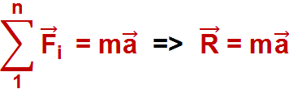
Principiul suprapunerii forțelor
Să considerăm că asupra corpului de masă m acționează mai multe forțe, F₁, F₂, …, F_{n}.
Dacă forțele acționează pe rând asupra corpului, atunci fiecare forță imprimă corpului o accelerație individuală:
F_{i} = m‧a_{i} unde i = 1, 2, …, n
Dacă forțele acționează simultan, atunci efectele forțelor se însumează și corpul va căpăta o accelerația a:
Dacă mai multe forțe acționează simultan asupra unui corp, fiecare forță imprimă corpului propria sa accelerație independent de prezența celorlalte forțe, accelerația rezultantă fiind suma vectorială a accelerațiilor individuale.
Prof. Barbu MIHAELA FLORICA Liceul Tehnologic „Gheorghe Ionescu-Sisești” – Valea Călugărească

Slide 23
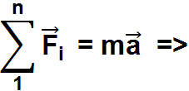

În rezolvarea problemelor, se folosește descompunerea forțelor și accelerației pe 3 axe alese după criterii ce corespund situației din problemă.
Valoarea accelerației rezultante se calculează cu ajutorul componentelor:
În cazul mișcării plane, se folosește un sistem cu 2 axe. Recomand alegerea axei Ox pe direcția și în sensul mișcării. Rezultă că accelerația este pe axa Ox.
Prof. Barbu MIHAELA FLORICA Liceul Tehnologic „Gheorghe Ionescu-Sisești” – Valea Călugărească

Slide 24
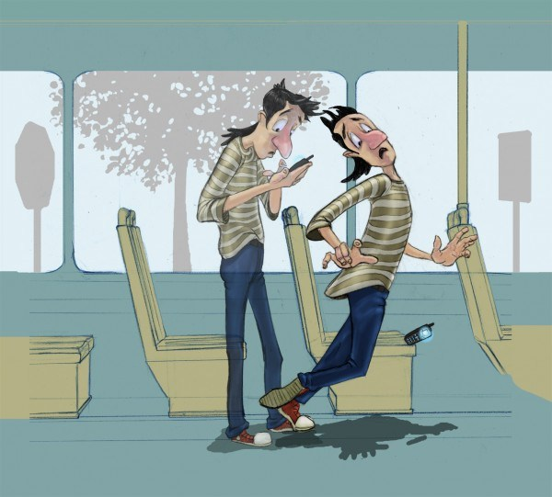
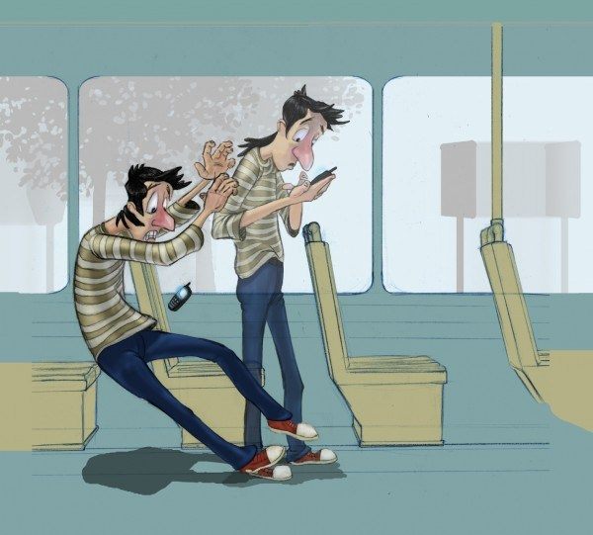
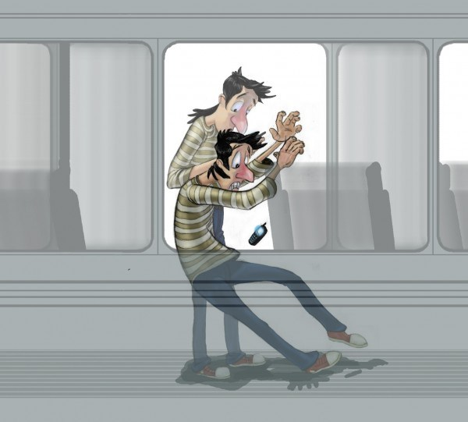
Forța de inerție
Să considerăm un pasager într-un autobuz, starea lui mecanică fiind raportată la autobuz ca sistem de referință.
a
b
c
La oprirea bruscă a autobuzului, pasagerul se dezechilibrează căzând spre direcție de mers a autobuzului, fără să fie împins.
b) La pornirea bruscă a autobuzului din repaus, pasagerul se dezechilibrează căzând spre spate fără să fie împins.
c) Dacă privim din exterior, vedem că pasagerul tinde să rămână în repaus, dar picioarele sunt antrenate în mișcarea autobuzului.
Prof. Barbu MIHAELA FLORICA Liceul Tehnologic „Gheorghe Ionescu-Sisești” – Valea Călugărească

Slide 25

Autobuzul este un sistem de referință neinerțial. Pentru a putea aplica principiul inerției și în SRN, se introduce o forță complementară, o pseudoforță numită forță de inerție, care să explice ieșirea corpului raportat la SRN din starea de repaus sau de mișcare rectilinie uniformă.
a
b
F_{i}
F_{i}
v
v
a_{SRN}
a_{SRN}
Forța de inerție:
se aplică în centrul de masă;
are aceeași direcție ca și accelerația sistemului de referință neinerțial, dar sens contrar față de aceasta;
depinde direct proporțional de masa corpului și de accelerația SRN.
Prof. Barbu MIHAELA FLORICA Liceul Tehnologic „Gheorghe Ionescu-Sisești” – Valea Călugărească

Slide 26
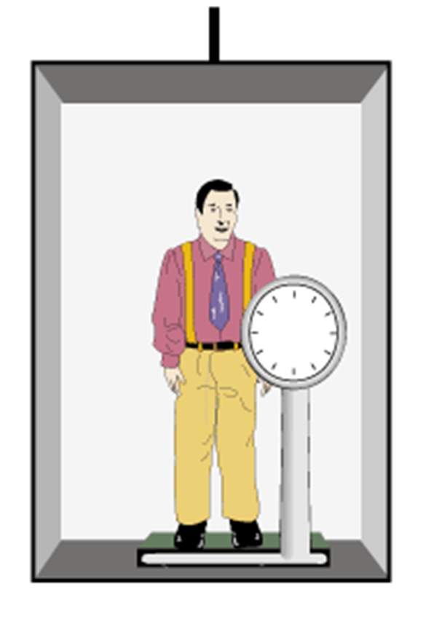
Forța de inerție nu este forță de interacțiune (nu respectă principiul al III-lea al dinamicii) pentru că nu există corp care să o exercite și asupra căruia să se manifeste reacțiunea. Se aplică doar unui corp raportat la SRN.
Dacă un om se cântărește într-un lift în repaus, cântarul indică greutatea reală. Dacă liftul este în mișcare cu accelerație, atunci cântarul indică o greutate aparentă G_{ap} = G + F_{i} .
a
b
c
Lift în repaus
G_{ap} = G + F_{i}
G_{ap} = G - F_{i}
F_{i}
F_{i}
a_{lift}
a_{lift}
G
G
G
Prof. Barbu MIHAELA FLORICA Liceul Tehnologic „Gheorghe Ionescu-Sisești” – Valea Călugărească

Slide 27
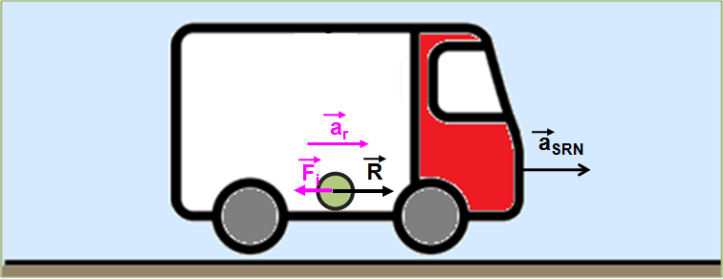


Să considerăm un corp de masă m aflat într-un SRN. Corpul este acționat de mai multe forțe reale ce au rezultanta R și de forța de inerție. Față de SRN, corpul se mișcă cu accelerația relativă a_{r} .
Principiul al II-lea al dinamicii în SRN este:
La trecerea din SRN într-un SRI legat de Pământ se aplică compunerea mișcărilor pentru a se obține accelerația:
Prof. Barbu MIHAELA FLORICA Liceul Tehnologic „Gheorghe Ionescu-Sisești” – Valea Călugărească

Slide 28
BIBLIOGRAFIA
Hristev Anatolie, Fălie Vasile, Manda Dumitru – Fizică, manual pentru clasa a IX-a, Editura Didactică și Pedagogică, București, 1995
Gherbanovschi Cleopatra, Gherbanovschi Nicolae - FIZICĂ, Manual pentru clasa a IX-a, Editura Niculescu, 2004
Ionescu-Andrei Rodica, Onea Cristina, Toma Ion – FIZICĂ, Manual pentru clasa a IX-a, Grupul Editorial ART, București, 2005
Mantea Constanti, Garabet Mihaela – FIZICĂ, Manual pentru clasa a 9-a, Editura BIC ALL, 2004
http://ffden-2.phys.uaf.edu/104_2012_web_projects/fabienne-clerc/3rdlaw.html
http://msabau.xhost.ro/?Fizic%E3:Electrostatica:Electrizarea_corpurilor
http://onlinephys.haplosciences.com/newton3.html
http://www.animatorisland.com/pyhsics-in-animation-the-law-of-inertia/
Prof. Barbu MIHAELA FLORICA Liceul Tehnologic „Gheorghe Ionescu-Sisești” – Valea Călugărească

Slide 29
BIBLIOGRAFIA
http://www.design-simulation.com/Documents/IP/images/simulationimages/newtonlaws/newtonandapple.gif
http://www.hk-phy.org/contextual/mechanics/for/ac_re03_e.html
http://www.laughinggif.com/gifs/eyu0zrmqpq
http://www.physicsclassroom.com/mmedia/newtlaws/cci.cfm
http://www.physicsclassroom.com/mmedia/newtlaws/il.cfm
http://www.physicsclassroom.com/mmedia/newtlaws/mb.cfm
http://www.physicslessons.com/demos.html
http://www.radioromanul.es/stiri-sport/haltere-medalii-de-aur-cucerite-de-dumitru-captari-la-europenele-de-la-split-argint-si-bronz-pentru-razvan-martin/
https://www.tes.com/lessons/UkBIfaUcIXKdUw/newton-s-third-law-of-motion
http://www.tutorvista.com/content/physics/physics-i/newtons-laws-motion/newtons-third-law-motion.php
Prof. Barbu MIHAELA FLORICA Liceul Tehnologic „Gheorghe Ionescu-Sisești” – Valea Călugărească

Slide 30
BIBLIOGRAFIA
https://commons.wikimedia.org/wiki/File:Sir_Isaac_Newton_(1643-1727).jpg
https://giphy.com/gifs/motion-sa5axRkSQrToI
https://ro.wikipedia.org/wiki/Philosophiae_Naturalis_Principia_Mathematica
https://ro.wikipedia.org/wiki/Isaac_Newton
https://www.teachengineering.org/activities/view/cub_mechanics_lesson04_activity2
Prof. Barbu MIHAELA FLORICA Liceul Tehnologic „Gheorghe Ionescu-Sisești” – Valea Călugărească

Slide 31
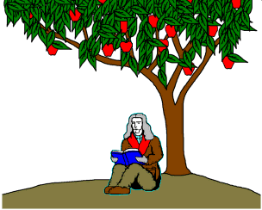
„Natura și legile naturii stăteau ascunse în noapte și Dumnezeu a spus „să fie Newton” și atunci s-a făcut lumină”
(poetul Alexander Pope despre Isaac Newton)
Prof. Barbu MIHAELA FLORICA Liceul Tehnologic „Gheorghe Ionescu-Sisești” – Valea Călugărească

